Slide 1


东利建设
Dongli Construction
创新
务实
严谨
新员工培训
（工程篇）
诚信
专业
工程管理中心·2020年5月9日
高效

Slide 2
01
安全是什么？

Slide 3
“无危则安，无缺则全”= 安全
  安全 — 指判明的危险性不超过允许的限度
  使人不受伤害和危害的影响
  没有危险或灾难的威胁
  不受财产损失的威胁的状况
  没有危险，不产生伤害的一种状态

Slide 4


坚持”安全第一，预防为主”的方针
《中华人民共和国安全生产法》明确规定，我国的安全生产管理工作，必须坚持“安全第一，预防为主 ,综合治理 ”的方针。
所有生产经营单位在组织生产过程中，必须把保护人的生命安全放在第一位。
Notes:
www.515ppt.com

Slide 5
消除隐患、事故苗子，预防为主
重伤或死亡1起
事故的发生有原因和预兆，一次重大事故前必然孕育着许多事故苗子,消除“事故苗子”避免事故的发生
“事故金字塔理论”
对330起跌倒事故分析
300：29：1
轻伤或微伤29起
无伤害或事故苗子300起
29
300
1
Notes:
www.515ppt.com

Slide 6

造成生产安全事故的原因
人的原因
01
02
机（物）的原因
人的不安全行为
物的不安全状态
事故发生的原因
管理的原因
环境的原因
管理欠缺
04
03
环境不良
Notes:
www.515ppt.com

Slide 7

_遵守安全生产规则
PRAT
PRAT
PRAT
01
02
03
整理整顿工作地点
经常维护保养设备
按照标准进行操作
Notes:
www.515ppt.com

Slide 8
遵守安全生产规章制度
必须经安全生产培训考核合格后持证上岗作业
必须遵守厂纪厂规
01
05
必须了解本岗位的危险危害因素
五必须
02
04
必须严格遵守危险性作业的安全要求
03
必须正确佩戴和使用劳动防护用品
Notes:
www.515ppt.com

Slide 9
遵守安全生产规章制度
严禁在禁火区域
吸烟、动火
严禁在上岗前
和工作时间饮酒
严禁擅自移动
或拆除安全装置
和安全标志
严禁擅自触摸
与已无关的设备、设设施
严禁在工作时间串岗、离岗、睡岗或嬉戏打闹。
五严禁
Notes:
www.515ppt.com

Slide 10

遵守安全生产规章制度
不伤害自己
三不伤害
不伤害他人
不被他人伤害
Notes:
www.515ppt.com

Slide 11

用电安全基本要求
电气设备不要随便乱动，发生故障不能带病运转，应立即请电工检修。
经常接触使用的配电箱、闸刀开关、按钮开关、插座以及导线等，必须保持完好。
需要移动电气设备时，必须先切断电源，导线不得在地面上拖来拖去，以免磨损，导线被压时不要硬拉，防止拉断。
打扫卫生、擦拭电气设备时，严禁用水冲洗或用湿抹布擦拭，以防发生触电事故。
停电检修时，应将带电部分遮拦起来，悬挂安全警示标志牌。
Notes:
www.515ppt.com

Slide 12
防火安全要求
火种
可燃物
+
助燃物
=
火
+
可能发生燃烧的情况
电气设备超负荷、短路、接触不良以及雷击、静电火花等，可能使可燃气体或可燃物燃烧。
靠近火炉或烟道的木板、积聚在蒸汽管道上的可燃粉尘、纤维等。
某些物质接触，可能引起自燃。
Notes:
www.515ppt.com

Slide 13

扑救火灾的原则
边报警
边扑救
先控制
后灭火
01
先救人
后救物
防中毒
防窒息
03
听指挥
莫惊慌
02
Notes:
www.515ppt.com

Slide 14

火场中如何紧急避险
熟悉紧急疏散路线。
浓烟中逃生，要用湿毛巾捂住嘴和鼻子，弯腰行走。
楼上人员要用牢固的绳子等物品，一头固定后沿绳子滑下逃生。千万不要跳楼！
逃生路线火封锁，应立即退回室内，关闭门窗，用毛毯、棉被浸湿后覆在门上，并不断往上浇水冷却，发出求救信号等待救援。千万不可钻到阁楼、床底、大橱内避难。
在公共场所应听从指挥，向就近的安全通道分流疏散，千万不能惊慌失措，互相拥挤践踏，造成意外的伤亡。
Notes:
www.515ppt.com

Slide 15
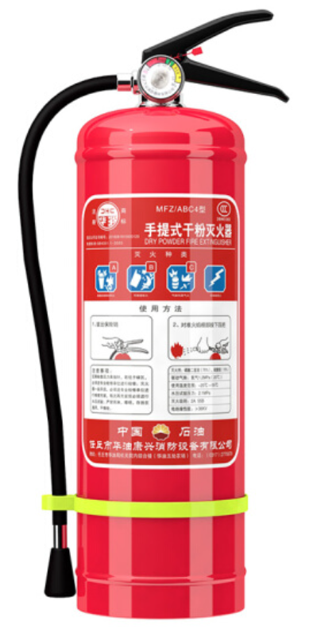

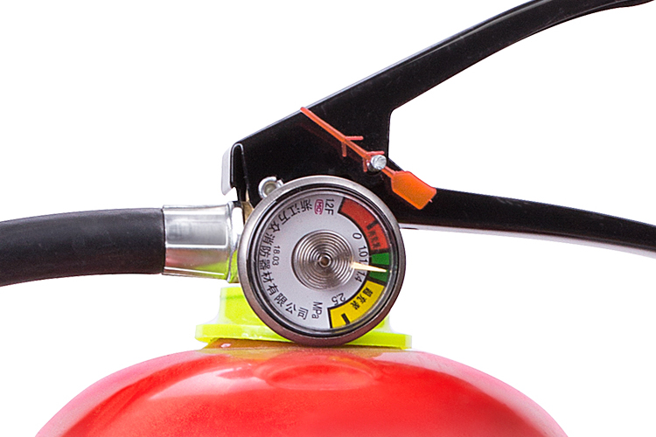
灭火器的构造
压把
保险销
提把
胶管
卡销
筒体
喷嘴
压力表

Slide 16
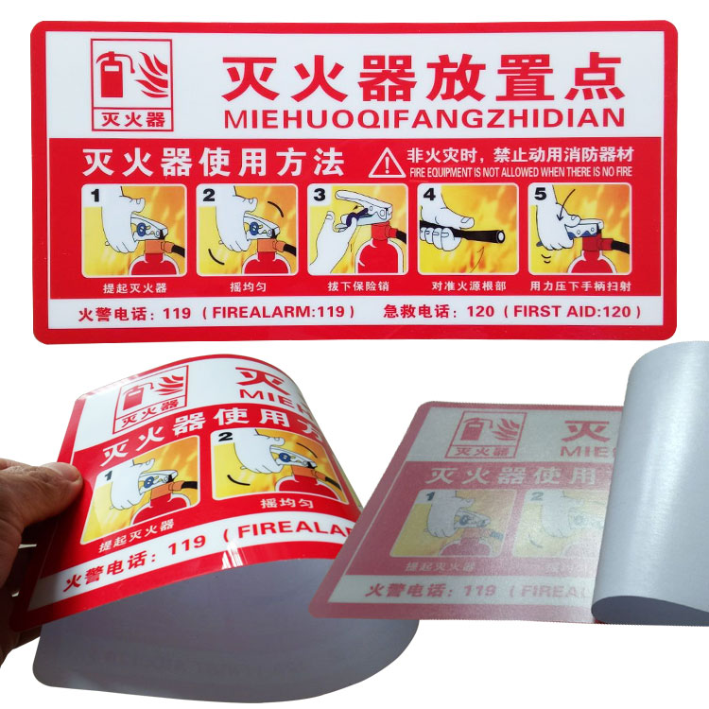
手提式干粉灭火器的使用
1、拿起灭火器，并对灭火器进行摇晃；
2、取下卡销，并拔出保险销；
3、筒体与地面垂直手握胶管喷嘴；
4、选择上风位置接近火点，将胶管对准火苗根部；
5、用力压下手柄，摇摆喷射，将干粉射入火焰根部；
注意：灭火时要注意人站上风灭火，人离火的距离要2-5米

Slide 17

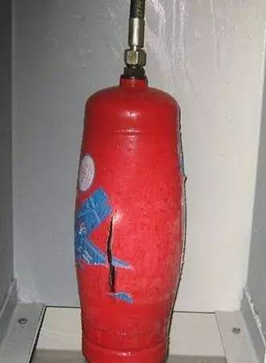
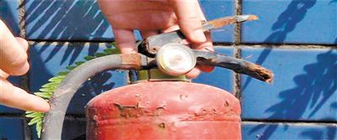
灭火器的检查
铅封应完整，压力表指针应在绿区；
灭火器应放置在通风、干燥、无腐蚀，取用方便的地方，环境温度-5～+45度为好，避免放在高温、潮湿和有严重腐蚀场合，防止干粉灭火剂结块、分解；
灭火器可见部位防腐层应完好，无锈蚀；
灭火器可见零部件应完整、无松动、变形、锈蚀和损坏；
喷嘴及喷射软管应完整，无堵塞；

Slide 18
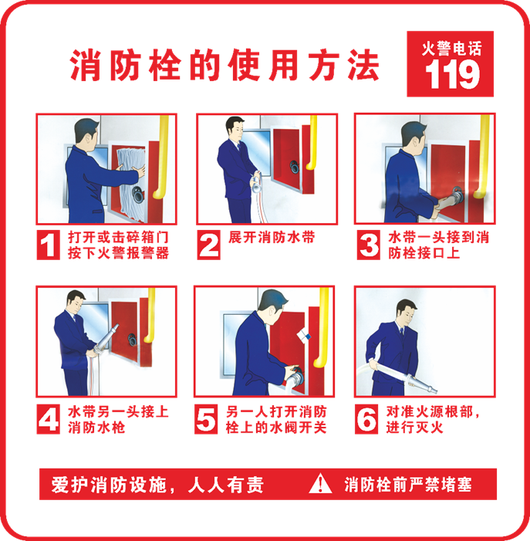
消防栓的使用方法
消防栓箱的门子一般由玻璃制作，紧急情况下可击碎玻璃取出水带，甩开水带后一端接水枪，一端连接消防栓，技术要求是对准卡口，顺时旋转45度，带子不够长度时，可另取一条按上述方法连接。

Slide 19
从业人员的安全须知_煤气使用安全
不得在煤气管道附近堆放易燃易爆物品。
01
05
02
严格遵守先点火、后开气的“火等气”的操作步骤。
下班前要进行安全检查，关闭阀门。
定期检查煤气管道接口的橡胶软管，发现送动、压扁、老化等要及时更换。
04
03
发现煤气泄漏，应立即关闭煤气阀门并通风，不要吸烟、开灯或关灯、打手机、起动电气设备。
Notes:
www.515ppt.com

Slide 20

烫伤急救处理——“冷却法”
烫伤刚发生的几分钟内要处理得当
小面积烫伤、轻度烧伤，立即冷水冲洗15～30分钟，干纱布外敷。
已起水疱、皮肤已破，不可用水冲或将水疱弄破。衣服粘连应剪去伤口周围衣服，及时用冰袋降温。
大面积或重度烫伤，不可擅自涂抹任何东西，应保持创面清洁完整，用清洁衣物或毛巾盖住伤口，立即请医生处理。
Notes:
www.515ppt.com

Slide 21
预防滑倒及摔倒安全措施
01
液体溢出，迅速擦干净。
02
保持地面清洁和干燥。
03
在瓷砖等光滑面上应小心行走。
04
要走动，不要跑动。
Notes:
www.515ppt.com

Slide 22





安全使用电梯
正确使用电梯
先确认电梯能否使用。火灾、地震、风灾、停电、 维修时不能乘坐电梯。
2
杂物电梯严禁乘人。
3
注意安全检验合格标志

Slide 23


安全使用电梯
正确使用电梯
抵达目的层站时，待轿门完全打开再出去 ；
若要长时间开门请按开门按钮
4
5
不要用身体倚靠门板，更不要在门开启和关闭的过程中触摸门板

Slide 24

安全使用电梯
6
5
不要采用打开电梯安全窗来运送较长的物品，因伸出端极容易与井道内零部件或井道壁碰撞造成危险。
电梯门口应该快速出入，不要与他人在此谈话或逗留。不要用身体或其他物体阻挡正在关闭的电梯门。
7
8
注意随身衣物避免与门板和地坎刮碰。
听到电梯超载蜂鸣声
后进入的乘客应该主动退出，耐心等待下一趟 。
轿厢与楼层地面高度差大于600毫米时，不要出入轿厢。

Slide 25


正确使用电梯
电梯困人时候切记
当被困时首先是要保持冷静的心态，同时安慰同被困的其他人。
切勿扒开电梯的轿门或从天花板紧急出口爬出去。
利用警钟或对讲机、手机求援。
在求救之后要保持镇定，保持体力等待救援。

Slide 26
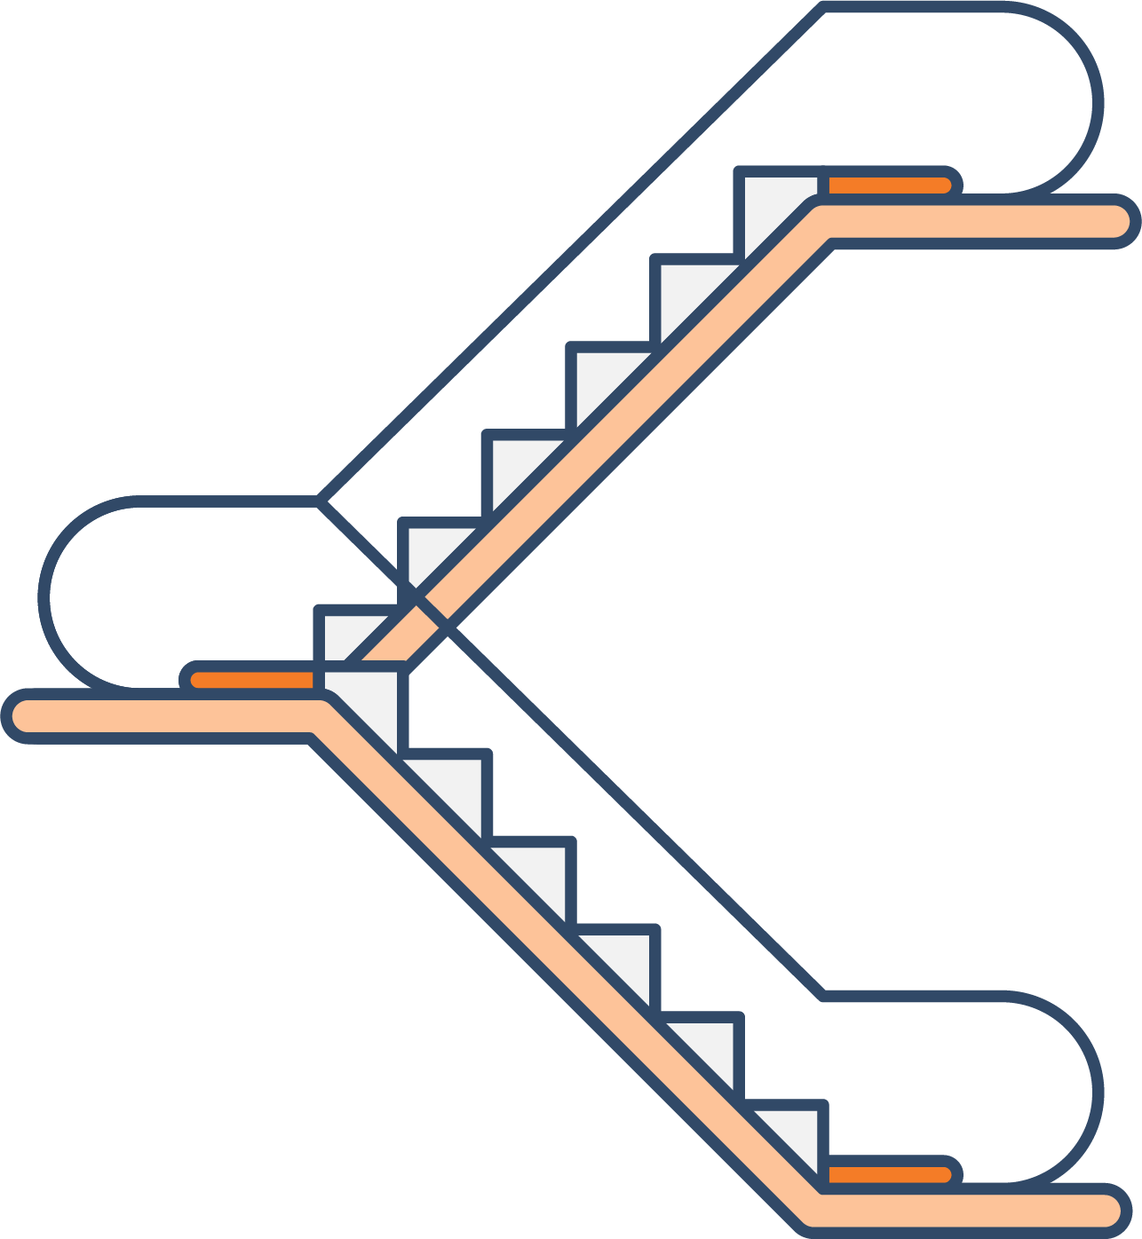
安全使用电梯
如遇到故障你会怎么办?
电梯急速坠落的时要注意保持冷静的心态
电梯突停莫害怕，
电话急救门拍打。
配合救援要听话，
层层按键快按下。
头背紧贴电梯壁，
手抱脖颈半蹲下

Slide 27





安全使用电梯
应急自救和施救
紧急情况，按此按钮
被夹者旁边的人帮助呼救，并想办法尽快抽出被夹物。

Slide 28
从业人员的权利和义务
08
01
获得劳防用品权
知情权
获得教育培训权
07
02
建议权
获得赔偿权
06
03
批评、检举、控告权
紧急避险权
05
拒绝权
04
Notes:
www.515ppt.com

Slide 29

三项义务
01
遵章守纪，
服从管理义务
学习安全知识，
掌握安全技能义务
02
03
险情报告义务
Notes:
www.515ppt.com

Slide 30
事故现场急救
1
触电急救
05
2
一氧化碳中毒急救
04
06
03
07
3
溺水急救
02
4
外伤救护：止血包扎、固定、搬运
08
5
创伤救护：切割伤、擦伤、刺伤、砸伤
01
09
6
烧伤救护：热力烧伤、酸碱烧伤
7
毒害物品中毒救护
8
中暑救护
9
坠落救护：四肢骨折、脊椎骨折
Notes:
www.515ppt.com

Slide 31
安全生产管理
任何生产过程都要进行标准化
01
02
列出每一个程序可能发生的事故，以及发生事故的先兆，培养员工对事故先兆的敏感性。
03
认识到安全生产的重要性，以及安全事故带来的巨大危害性。
04
在任何程序上一旦发现生产安全事故的隐患，要及时的报告，要及时的排除。
Notes:
www.515ppt.com

Slide 32

请大家牢记
每一个安全事故的教训都是惨痛的，每一个安全事故的发生都有其必然性和偶然性。
事故无大小之分。身边的一些小事或小疏忽，完全可能引起巨大的事故和损失。只有安全，才是效益。
安全第一，预防为主。
Notes:
www.515ppt.com

Slide 33
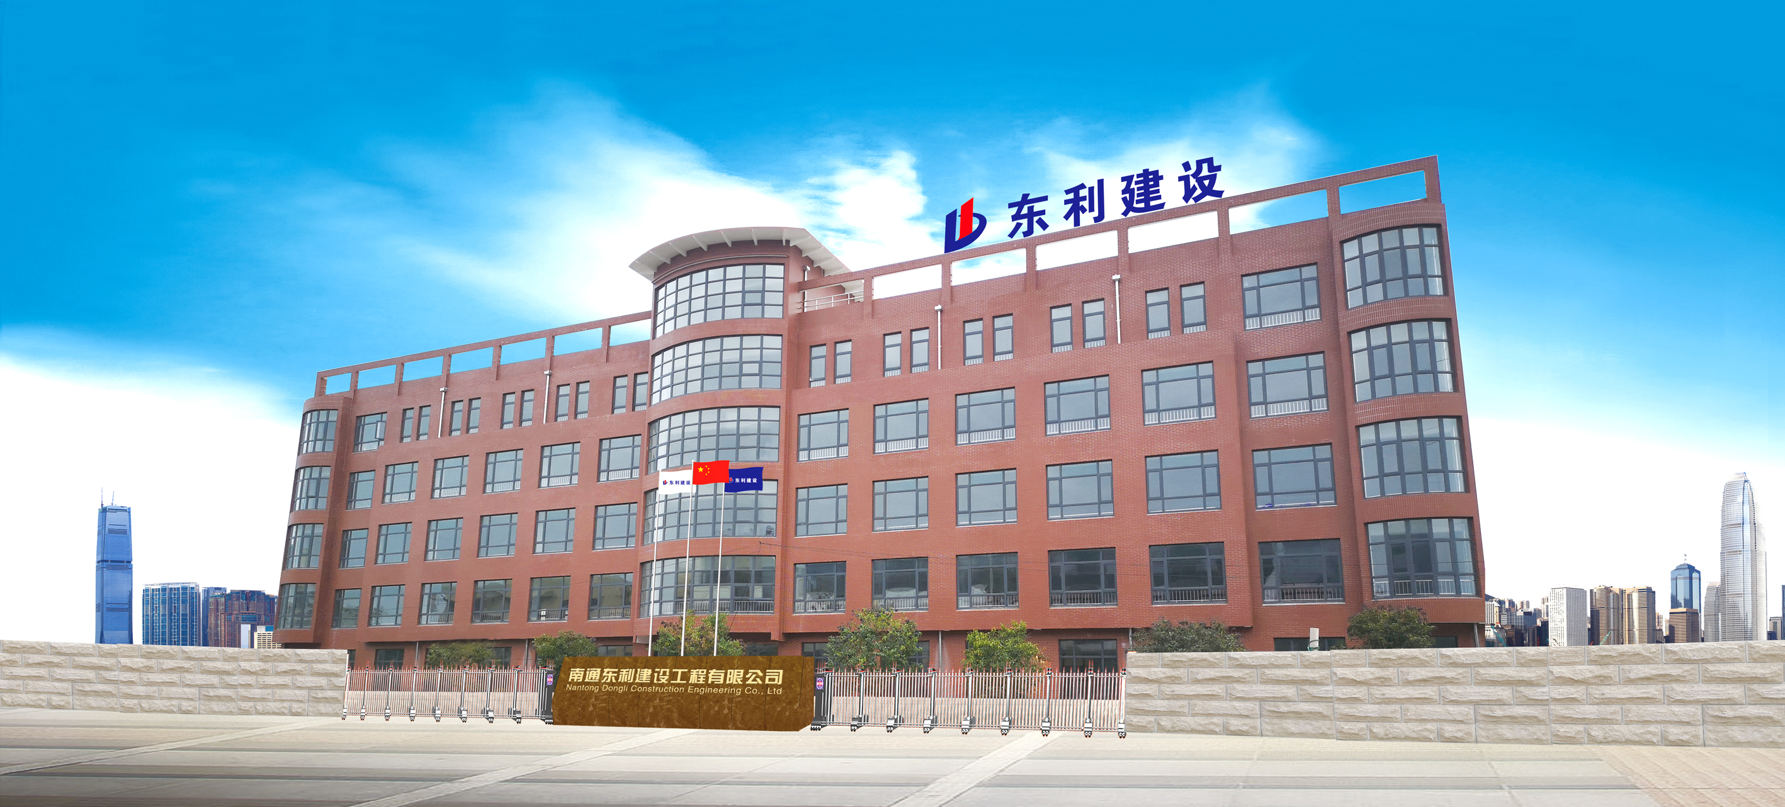

感 谢 观 看 ！
THANKS FOR WATCHING
美好生活·东利共创

